Slide 1
FORNOS A ARCO SUBMERSO – PARÂMETROS ELÉTRICOS ÓTIMOS
Autor : Luis Ricardo Jaccard

Slide 2
Introdução
Entre 1923 e 1975, Andreae, Morkramer, Kelly, Persson e muitos outros que estudaram o funcionamento dos fornos a arco submerso concluíram que os valores de tensão e corrente mais adequados para operação desses fornos dependiam fortemente do diâmetro dos eletrodos.
Mas, Westly, o autor do fator C₃ , em 1975, apresentou um trabalho técnico no qual manifestou não ter encontrado relação entre corrente e tensão ideais e o diâmetro dos eletrodos.
Os principais objetivos desta apresentação são: mostrar que o fator C₃ de Westly não reflete a realidade, resgatar o conceito do fator k de Andreae e aportar uma fórmula de mais simples aplicação para encontrar os valores de tensão e corrente ideais.

Slide 3
Forno a arco submerso
Reatância
Eletrodo
I (A)
Carga fria de carvão e minério
V transformador
Zona de reação
V
Soleira
V = Tensão eletrodo - soleira

Slide 4
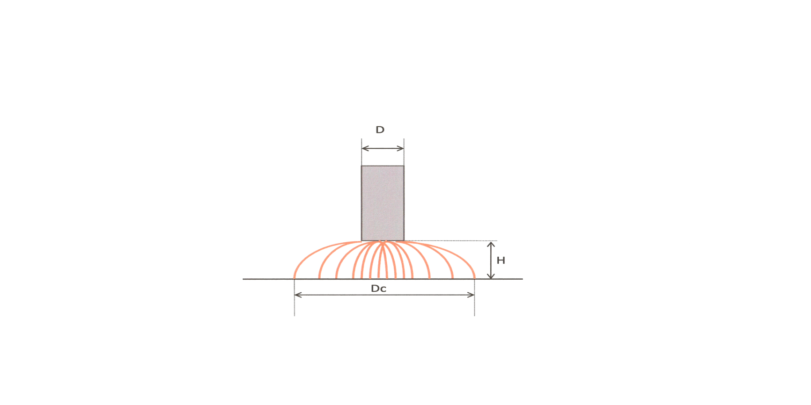
Potência e resistência
A potencia ativa é P = V x I (para cada
eletrodo).
A resistividade r da carga depende
principalmente do percentual de carvão
necessário para cada processo. Quanto maior é o
percentual de carvão, menor é a resistividade da
carga e, para uma determinada posição do
eletrodo, menor é a resistência elétrica da carga.
A resistência da carga é proporcional à
resistividade e à distância eletrodo-soleira:
R  r. H.
A distância H na qual o eletrodo vai-se posicionar será: HR/r,
mas, R = V/I, portanto para ter uma determinada posição H do
eletrodo será necessário um valor V/I que vai depender da
resistividade r do material: V/IH.r. Quanto maior é a
resistividade do material, maior é a relação V/I para manter certo H.

Slide 5

Posição ideal do eletrodo
Pode ser provado que para cada material existe uma posição H do eletrodo na qual as reações químicas são realizadas mais eficientemente. Quando o eletrodo está nessa posição, a potencia específica (kW/ton) transferida para a carga, na zona de reação, é a ideal. Se H é inferior à ideal, os kW/ton são superiores aos necessários e, quando H é superior à ideal, os kW/ton são inferiores ao valor ideal. Em ambos casos, o consumo de energia aumenta e ocorre deposição de materiais indesejáveis sobre a soleira.
A questão é saber quais são os valores de V e I (ou de R = V/I) necessários para obter a posição ideal do eletrodo para cada material e para cada valor de potencia P = V . I.

Slide 6
V e I ideais - Andreae
Em 1923, Andreae descobriu que os valores de V/I adequados para obter a posição ideal dependiam do diâmetro do eletrodo. Para igual potencia, um diâmetro de eletrodo maior obrigava a operar com uma relação V/I também maior.
Andreae chamou de densidade de potencia pd à relação “potencia/seção do eletrodo” e verificou que ao aumentar a densidade de potencia era necessário diminuir a relação V/I.
Andreae definiu um fator “k” = (V/I) x D x p que representava os valores de V e I que permitiam operar o forno com o eletrodo na posição ideal para cada material processado e para cada densidade de potência na ponta do eletrodo.

Slide 7
V e I ideais - Kelly
Entre 1940 e 1952, Kelly graficou os pontos de operação ideais, para diferentes valores de densidade de potencia no eletrodo (pd = P/SE) e para diferentes materiais, onde SE = seção do eletrodo = p. D² / 4
Grafico de Kelly para FeSi75
K = V/I . D . Pi
0,35
0,16
1,9
3,1
pd (kW/pol2)

Slide 8
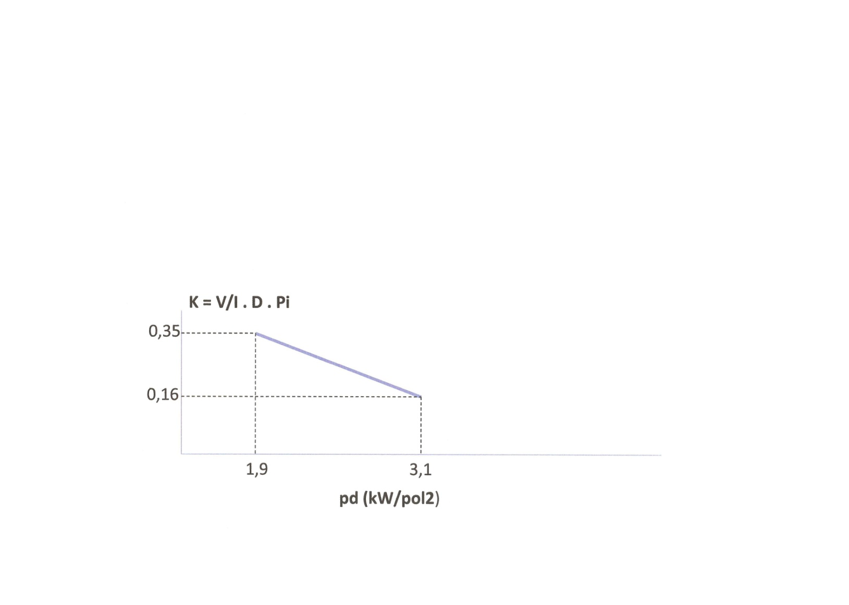
V e I Ideais - Kelly
V e I ideais - Kelly
O gráfico mostra que a medida que se aumenta a densidade de potência, para manter H ideal é necessário diminuir R = V/I.
Para um forno que possui eletrodos de um determinado diâmetro, a operação com maiores valores de P requer menores valores de R (aumento da corrente e redução da tensão).
Para cada potencia, o aumento do diâmetro dos
eletrodos permite a operação com maiores tensões e
menores correntes.

Slide 9
V e I Ideais – A nossa fórmula
Depois de estudar os trabalhos de Andreae, Kelly, Morkramer, Persson e Westly decidimos realizar testes em fornos de cassiterita e, entre 2005 e 2006, verificamos que a posição ideal do eletrodo se obtinha com valores de V  D/P^{1/4} e que esta fórmula se adaptava quase perfeitamente aos gráficos de Kelly, especialmente para FeSi75 e CaC_{2.}
O anterior significa que em um determinado forno, para manter a posição ideal do eletrodo, o aumento da potencia deve ser realizado com diminuição da tensão eletrodo-soleira (V1/P^{1/4} ) e com aumento da corrente (IP^{5/4} ).
A fórmula mostra que os valores de V e I, necessários para obter a posição ideal do eletrodo, dependem do diâmetro D, confirmando o previsto por Andreae, Kelly, Persson, Morkramer e outros que estudaram este assunto entre 1923 e 1975.

Slide 10
Dedução da fórmula VD / P^{1/4}
O objetivo é posicionar o eletrodo em uma certa altura H, para diferentes valores de R = V/I.
Dc é o diâmetro da zona de reação.
Dc² é proporcional à potência P.
Portanto, DcP^{1/2} (1)
Se Dc >> D, a resistência R da carga é inversamente proporcional a Dc: Rr.H/Dc (2).
Substituindo (1) em (2): Rr. H/P^{1/2} (3)
Mas, foi provado que a resistividade r é inversamente proporcional à densidade de potencia: r1/(P/D²) (4)
De (3) e (4): RD² . H / P^{3/2} . E, para determinado H:
RD²/P^{3/2} (5). Mas, R = V²/P (6).
De (5) e (6):
V  D / P^{1/4}

Slide 11
Explicação da fórmula VD / P^{1/4}
Conceitualmente a fórmula pode ser explicada da seguinte forma:
Ao aumentar a potencia de um forno que opera com eletrodos de determinado diâmetro, a resistência elétrica da carga diminui por dois motivos: a) porque a resistividade da carga diminui devido ao aumento da densidade de potencia na área de contato com a ponta do eletrodo (pdP/D²) e, b) porque o diâmetro da zona de reação aumenta proporcionalmente com P^{1/2} , sendo RP.H/Dc = P. H/P^{1/2.} .
Ao aumentar o diâmetro do eletrodo de um forno que opera com determinada potencia, a resistividade da carga aumenta porque a densidade de potencia na área de contato com o eletrodo diminui (pdP/D²). Se a resistência da carga aumenta, para manter igual H é necessário aumentar V/I.

Slide 12
Fórmula do fator C₃ - Westly
Em 1975, Westly apresentou um trabalho no qual concluiu que não existe relação entre os parâmetros elétricos da operação ideal e o diâmetro do eletrodo. Ele disse textualmente: “Quando um forno é operado com, por exemplo, 20 MW, a resistência de operação será a mesma para um eletrodo de 1250 mm ou um de 1550 mm, desde que o material processado seja o mesmo. Esta conclusão, aparentemente em conflito com o conceito de Andreae, certamente provocará preocupação. Mas, nós temos que aceita-la já que a experiência confirma que é realmente assim. E, então, o que acontece com o principio de Andreae.....?”.
Depois da apresentação, nas discussões, Westly foi duramente questionado por J. A. Persson e, no final, Westly pareceu concordar com Persson.

Slide 13
Fórmula do fator C₃ - Westly
Westly concluiu que a tensão e a corrente ideais dependiam apenas da potencia, chegando as seguintes relações: IP^{2/3} e V1/P^{1/3} . Ele chamou de fator C₃ ao coeficiente I/P^{2/3}.
Se a fórmula de Westly (fator C₃) fosse correta, um forno de FeSi75 que operasse com 23 MW e 83 kA poderia utilizar eletrodos de grafita de 700 mm, já que estes suportariam a corrente de 83 kA. Entretanto, de acordo com toda a teoria anterior ao ano 1975, se a corrente de 83 kA fosse usada com o eletrodo de 700 mm para obter os 23 MW (92 V), a ponta do eletrodo ficaria demasiado afastada da soleira (alto H) provocando deposição de materiais e alto consumo específico de energia.

Slide 14
Fórmula do fator C₃ - Westly
Mas, por que se acredita que a fórmula do fator C₃ é correta e, as vezes, quando utilizada, não se percebem grandes discrepâncias com a realidade?
Um motivo é o fato da maioria dos fornos operarem com a máxima corrente permitida pelos eletrodos. Westly no seu trabalho menciona que o fator C₃ adequado para os fornos de FeSi75 é 10,8. Este valor é correto quando se opera com as máximas densidades de potencia no eletrodo e, as tensões e correntes coincidem com as do fator k encontrado por Kelly para a densidade de potencia de 3,1/3,2 kW/pol², mas são completamente diferentes quando o diâmetro do eletrodo é aumentado ou a potencia é diminuída (menor densidade de potencia).

Slide 15
Fórmula do fator C₃ - Westly
2. De igual forma, pelo fato dos fornos operarem com a máxima densidade de corrente tem-se a falsa impressão que a relação I  P^{2/3} é correta. Vejamos um exemplo:
Um forno de FeSi75 com eletrodos de 1150 mm opera corretamente com 70 kA e potencia ativa de 17,7 MW. Deseja-se aumentar a potencia para 23 MW e, aplicando a fórmula do fator C₃, conclui-se que a corrente deve ser aumentada para 83 kA. Pela nossa fórmula, se o diâmetro do eletrodo permanecesse o mesmo, a corrente deveria ser aumentada para 91 kA. Entretanto, dado que as correntes de 83 kA ou de 91 kA são demasiado elevadas para o eletrodo de 1150 mm, provavelmente será decidido aumentar o diâmetro para, por exemplo, 1250 mm. Assim, pela nossa fórmula, com esse diâmetro, a corrente para manter a posição ideal do eletrodo deveria ser de 83,7 kA, similar à calculada com o fator C₃.

Slide 16
Comparação com Kelly
Para FeSi75, a nossa fórmula VD / P^{1/4} chega a resultados praticamente iguais aos da representação do fator k realizado por Kelly. A fórmula do fator C₃ , para as baixas densidades de potencia, apresenta resultados completamente diferentes aos encontrados por Kelly.

Slide 17
V e I ideais – Comparação C₃ e J
Comparamos os valores de V e I que seriam calculados com a fórmula de Westly (C3), onde V P^{1/3} / C₃, e os calculados com a nossa fórmula (J), na qual V  D / P^{1/4} .
Partimos de uma operação ideal conhecida na qual o diâmetro do eletrodo é de 1150 mm (45 pol.), a potência é de 15 MW (3 fases), a corrente de 65 kA e o fator de potencia é 0,69. São mostrados os valores de V e I que seriam calculados com C₃ e com J para dois casos: a) Igual potencia (15 MW), com maior diâmetro de eletrodos (1350 mm) e, b) menor potencia (7,5 MW), sem mudar o diâmetro dos eletrodos (1150 mm). São calculados os fatores de potencia que seriam conseguidos em cada caso, para uma reatância de 1,23 mOhm.

Slide 18
V e I ideais – Comparação C₃ e J
P (MW) | D (mm) | V c/C3 | kA c/C3 | V c/J | kA c/J | FP c/C3 | FP c/J
15 | 1150 | 76,9 | 65,0 | 76,9 | 65,0 | 0,69 | 0,69
15 | 1350 | 76,9 | 65,0 | 90,2 | 55,4 | 0,69 | 0,80
7,5 | 1150 | 61,1 | 40,9 | 91,5 | 27,3 | 0,77 | 0,94
Se observa que de acordo com Westly ao aumentar o diâmetro do eletrodo, o forno, para igual potencia, deveria continuar operando com os mesmos parâmetros elétricos. Pela nossa fórmula e pelo fator K, para manter a posição ideal do eletrodo após o aumento do diâmetro, a tensão eletrodo-soleira deveria ser aumentada e a corrente diminuída.
Ao diminuir a potencia, mantendo o diâmetro do eletrodo, de acordo com a nossa fórmula ou com o fator k, a corrente deveria ser diminuída em maior medida que o previsto pela fórmula de Westly e a tensão deveria ser aumentada, em lugar de diminuída.

Slide 19
Conclusões
A fórmula do fator C₃ ( I = C₃ . P^{2/3} ) , de Westly, na nossa avaliação, não corresponde à realidade.
O fator k [(V/I) . D .p)] de Andreae e os gráficos desse fator realizados por Kelly para diferentes materiais e diferentes densidades de potencia representam mais corretamente os pontos de operação ideal dos fornos.
A fórmula que deduzimos e chamamos de fator J, (VD / P^{1/4} ), obtém resultados similares aos encontrados por Kelly para o fator k com a vantagem de ser de mais simples entendimento e aplicação.
Pode-se concluir que a operação com eletrodos de maior diâmetro permite obter a posição ideal com maiores valores de tensão e menores valores de corrente, e, portanto, com maior fator de potencia, com as seguintes vantagens:
4.1. Maior rendimento elétrico.
4.2. Menor consumo de eletrodos.
4.3. Menores desvios da posição ideal do eletrodo.

